Slide 1
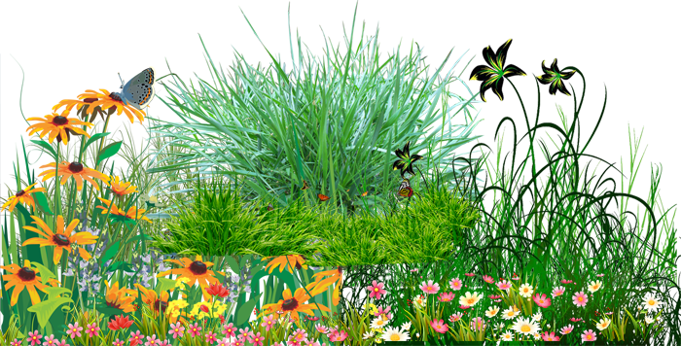
Дидактическая игра
Зоопарк

Slide 2

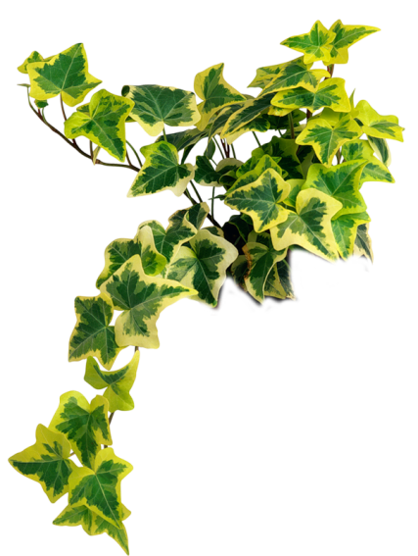
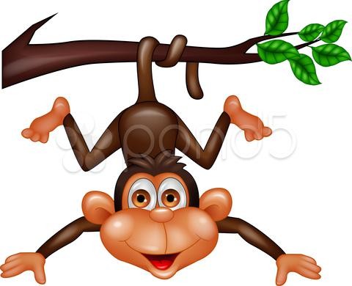
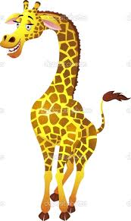
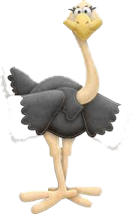
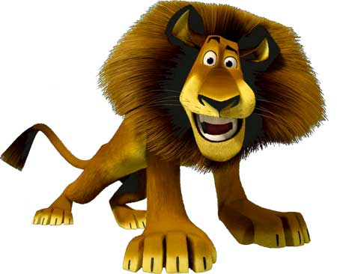

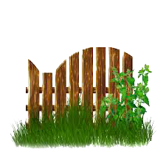
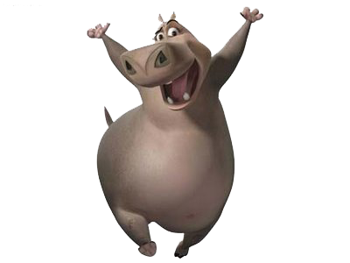

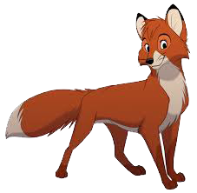


Опять мы в гостях в нашем зоопарке.
Но тут произошло пополнение!.

Slide 3

У лисы?...лисёнок.

Slide 4
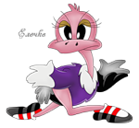
У страуса?... страусёнок.

Slide 5
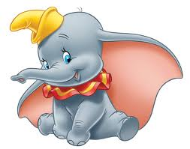
У слона?... слоненок.

Slide 6
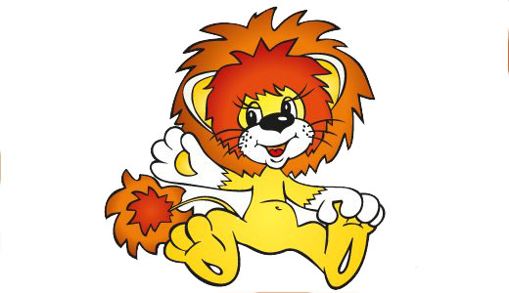
У льва?...львенок.

Slide 7
Грамматический строй речи
Д\у «детёныши»
У льва ? львёнок
У страуса ? страусёнок
У слона? слонёнок
У лисы? лисёнок
У зебры? зебренок
У жирафа? жирафенок
Д/У «Сравни!»
Слон высокий, а жираф еще выше.
Бегемот тяжелый, а слон еще…
Лиса быстрая, а леопард ещё..

Slide 8
Связная речь
Дети садятся в круг, получая по картинке, не показывая, их друг другу. Каждый должен описать своё животное, не называя его, по такому плану:
1. Место обитание.
2. Какой дом.
3. Внешний вид.
4. Чем питаются.
5. Детеныши.
Для игры используем считалку
На лужок пришли бельчата,
Медвежата, барсучата.
На зеленый на лужок
Приходи и ты, дружок.

Slide 9
Конец

